Slide 1
Neytronlarning modda bilan o'zaro ta'siri
Temirova Jasmina

Slide 2
Reja
Neytronlarning modda ichidagi harakatlari va ta'siri
Neytronlarning atom tuzilishiga ta'siri va qo'llanilishi
Neytronlarni modda bilan o'zaro ta'siri: ilmiy tadqiqotlar

Slide 3
Neytronlarning modda bilan o'zaro ta'siri
Neytronlar modda ichida harakatlanayotganda, ular atomlararo kuchlarni o'zaro ta'sirga olib keladi, bu esa materialning fizik xususiyatlarini o'zgartirishi mumkin.
Neytronlar moddaning ichki tuzilmasida muhim rol o'ynaydi, ularning mavjudligi atomning barqarorligini ta'minlaydi va kimyoviy reaksiyalarga ta'sir qiladi.
Neytronlarning roli atomlarning barqarorligini saqlashda muhimdir. Ular urush va energiya ishlab chiqarish kabi amaliyotlarda qo'llaniladi.
Neytronlar va modda aloqalari

Slide 4
Neytronlarning modda ichidagi harakatlari
Neytronlar modda ichida harakatlanish jarayonida bir necha usulda yo'l oladi. Ular modda molekulalari bilan to'qnashuvlar orqali energiya almashadilar va bu jarayon modda ichida turli xil harakatlarni yuzaga keltiradi. Neytronlar, odatda, bir joydan boshqa joyga o'tish uchun uchuvchi xususiyatlarga ega bo'lib, ularning harakatini moddaning turiga qarab aniqlanadi.
Neytronlarning modda ichida harakatlanishi turli o'zgarishlarga olib kelishi mumkin. Masalan, neytronlar urishgan molekulalar energiya oladi va bu energiya moddaning kimyoviy xususiyatlarini o'zgartirishi mumkin. Shuningdek, neytronlar modda ichida radiatsiya chiqarishga sabab bo'lishi mumkin, bu esa ko'plab ilmiy va sanoat jarayonlarida muhim ahamiyatga ega.
Neytronlarning harakatlari fizikaning asosiy qonunlariga, xususan, mexanik va kvant mexanikasiga asoslangan. Neytronlar modda ichida harakatlanayotganda, ular to'qnashuvlar va energiya almashinuvi kabi jarayonlarga duch keladilar. Bu jarayonlar ilmiy tadqiqotlar va sanoat texnologiyalari uchun muhimdir, chunki ular materiallarning xususiyatlarini tushunishga yordam beradi.

Slide 5

Neytronlarning modda tarkibiga ta'siri
Neytronlarning ta'siri
Neytronlar modda tarkibidagi atomlarga ta'sir qiladi. Bu ta'sir modda fizikasi va kimyosi uchun muhimdir.
O'zgarishlar va izohlar
Modda tarkibidagi o'zgarishlar neytronlar energiyasi va atomlar bilan ta'siridan kelib chiqadi. Bu jarayonlarning ilmiy izohlari mavjud.
Photo by Emad El Byed on Unsplash

Slide 6
Neytronlarning modda bilan o'zaro ta'sirining natijalari
Neytronlarning modda bilan o'zaro ta'siri natijasida yangi elementlar hosil bo'lishi va kimyoviy reaksiyalarni kuchaytirish mumkin. Bu ta'sirlar neutronlar yordamida moddaning strukturasini o'zgartirishi va yangi materiallar yaratishi mumkin. Shuningdek, bu jarayonlar radioaktivlik va energiya ishlab chiqarishda muhim rol o'ynaydi.
Ushbu natijalar atom energiyasi, tibbiyot va materialshunoslik kabi sohalarda juda katta ahamiyatga ega. Neytronlarning modda bilan o'zaro ta'siri kelajakdagi tadqiqotlarda yangi texnologiyalar va ilmiy kashfiyotlar uchun asos bo'lishi mumkin. Bu sohalarda innovatsiyalarni rivojlantirish uchun katta imkoniyatlar mavjud.

Slide 7
Neytronlarning atom tuzilishiga ta'siri
Neytronlar atom tuzilishida muhim rol o'ynaydi. Ular barqarorlikni ta'minlab, protonlar bilan o'zaro ta'sir qiladi. Neytronlarning mavjudligi atomning fizik va kimyoviy xususiyatlariga ta'sir ko'rsatadi.
Neytronlar va atom yadrosi
Neytronlar atom yadrosining muhim qismi hisoblanadi.
Neytronlarning barqarorlikka ta'siri
Neytronlar, protonlar bilan atom yadrosining barqarorligini ta'minlaydi.

Slide 8

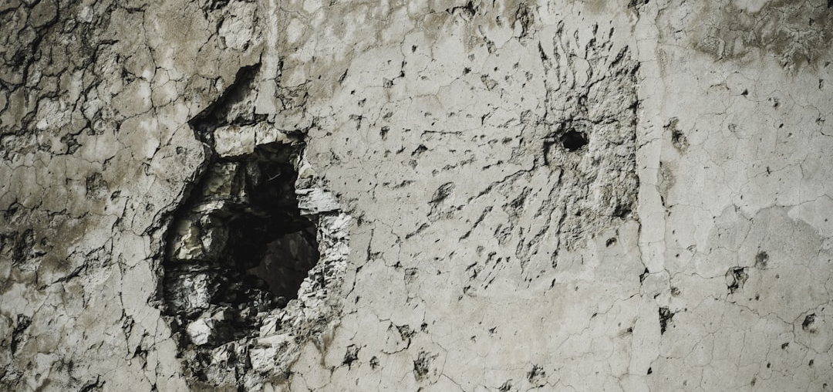
Neytronlar va atom energiyasi
Neytronlarning energiya ishlab chiqarishdagi roli
Photo by Getty Images on Unsplash
Yadro reaksiyalarini boshqarish
Neytronlar atom energiyasi ishlab chiqarishda muhim rol o'ynaydi. Ular yadro reaksiyalarini boshqaradi va atom elektr stansiyalarida energiya ishlab chiqaradi. Neytronlar yadro yoqilg'isi ichidagi atomlar orasidagi o'zaro ta'sirlarni kuchaytiradi va energiya chiqarish jarayonlarini tezlashtiradi.
Photo by Pavel Neznanov on Unsplash

Slide 9
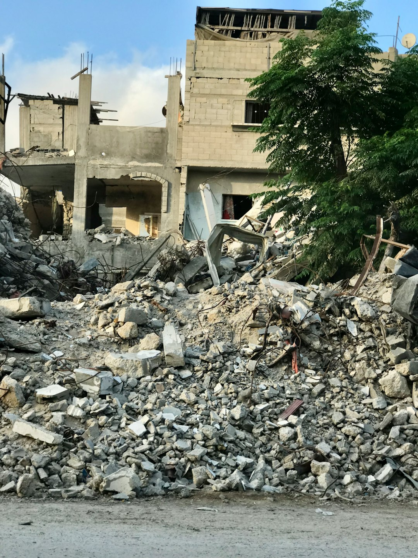
Neytronlar va tibbiyotda qo'llanilishi
Neytronlar tibbiyotda bir qator muhim qo'llanmalarga ega. Ularning yordamida tibbiy diagnostikada, masalan, neytron emissiya tomografiyasi orqali kasalliklarni aniqlashda foydalaniladi. Neytron terapiyasi esa o'smalarni davolashda qo'llanilib, uning afzalliklari o'ziga xosdir, chunki u sog'liqni saqlashda kam zarar yetkazadi. Shuningdek, neytronlar bilan bog'liq tadqiqotlar tibbiyot sohasida yangi imkoniyatlar yaratmoqda.
Photo by Emad El Byed on Unsplash

Slide 10

Neytronlar va materialshunoslik
Neytronlar yordamida materiallar tuzilishini o'rganish jarayoni.
Neytronlar yordamida materiallarning ichki tuzilishini o'rganish, yangi materiallar yaratish va ularning xususiyatlarini aniqlash imkonini beradi.
Neytron difraksiyasi jarayoni, materiallarning tuzilishini aniqlash uchun qo'llaniladi, bu usul materiallardagi neytronlarning tarqalishini o'rganadi.
Materialshunoslikda neytronlar yordamida yangi materiallar yaratish, nanomateriallar va boshqa ilg'or texnologiyalarni rivojlantirishga olib keladi.
Photo by Emad El Byed on Unsplash

Slide 11
Neytronlar va Modda: Kirish
Neytronlar atomning asosiy qismlaridan biridir. Ular modda bilan o'zaro ta'sirlarda muhim rol o'ynaydi: - Neytronlar zarrachalar o'rtasidagi kuchlarni o'zgarishlarga olib keladi. - Moddaning fizik va kimyoviy xususiyatlarini shakllantiradi. Ushbu slaydda, neytronlar va modda o'rtasidagi o'zaro ta'sir turlari haqida umumiy ma'lumot beriladi.
Neytronlar va modda o'rtasidagi asosiy o'zaro ta'sirlar: - Kuchlanish va gravitatsiya kabi kuchlar orqali amalga oshadi. - Ilmiy tadqiqotlar, neytronlar va moddaning o'zaro ta'sirlarini yaxshiroq tushunishga yordam beradi. Bu esa yangi materiallar va texnologiyalar yaratish uchun asos bo'ladi. Neytronlarning moddiy strukturaga ta'siri haqidagi bilimlar, ilm-fan rivojida muhim ahamiyatga ega.

Slide 12
Neytronlarning Modda Bilan O'zaro Ta'sir Turlari
Neytronlarning modda bilan o'zaro ta'sirining asosiy turlari quyidagilardan iborat: 1) elastik tarqatish, 2) inelastik tarqatish, 3) neytronning yutilishi, 4) neytronlarning ionizatsiyalash. Har bir turda neytronlar atomlarga va molekulalarga turli darajada ta'sir qiladi, bu esa moddaning fizikaviy va kimyoviy xususiyatlariga ta'sir ko'rsatadi.
Neytronlarning elastik tarqatishida, neytronlar atomlar bilan urishib, energiya yo'qotmaydi. Inelastik tarqatishda, neytronlar energiya yo'qotadi va atomlar ichidagi quvvat darajalarini o'zgartiradi. Neytronlarning yutilishi esa, asosan, yuqori energiyali neytronlar bilan sodir bo'ladi. Misollar sifatida, neytronlar bilan o'ralgan materiallar energiya ishlab chiqarishda qo'llaniladi.

Slide 13

Ilmiy Tadqiqotlar: Metodlar va Natijalar
Neytronlar va modda o'zaro ta'sirini o'rganishda eksperimental va nazariy metodlar qo'llaniladi. Neytron dispersiyasi va spektroskopiya usullaridan foydalanish natijalari modda xususiyatlarini aniqlashga yordam beradi.
Neytronlar va modda o'zaro ta'sirini o'rganish uchun turli metodlar qo'llaniladi. Tadqiqot natijalari ilm-fan va sanoat uchun muhim ahamiyatga ega, xususan, materiallar ishlab chiqarishda va tibbiyotda. Bu tadqiqotlar nazariy va amaliy jihatdan baholanadi.
Photo by Tomas Martinez on Unsplash

Slide 14
Neytronlar va Modda: Kelajakdagi Tadqiqotlar
Neytronlar va modda o'zaro ta'sirini o'rganish kelajakda ko'plab yangi imkoniyatlarga olib kelishi mumkin, bu esa ilm-fanda katta o'zgarishlarga sabab bo'ladi.
Kelajakdagi tadqiqotlar neytronlar va modda o'zaro ta'sirini chuqur o'rganishga qaratilgan, yangi materiallar yaratishga yordam beradi.
Neytronlar va modda o'zaro ta'sirini o'rganish nano texnologiyalar va materialshunoslikda yangi innovatsiyalarni keltirib chiqaradi.
Ilmiy hamkorlik va innovatsiyalar orqali neytronlar bilan bog'liq tadqiqotlar kengayadi va yangi yutuqlarga erishiladi.

Slide 15
Xulosa
Neytronlar atom tuzilishida muhim rol o'ynaydi. Ular energiya ishlab chiqarishda va tibbiyotda qo'llaniladi, masalan, radioterapiya va diagnostika jarayonlarida.
Neytronlarning modda bilan o'zaro ta'siri ilmiy tadqiqotlar uchun muhimdir. Ular moddaning fizik va kimyoviy xususiyatlariga ta'sir ko'rsatadi, bu esa yangi materiallar yaratishda yordam beradi.
Neytronlarning modda bilan o'zaro ta'siri kelajakdagi tadqiqotlar va yangi texnologiyalarni rivojlantirishda muhim ahamiyatga ega.
Neytronlarning modda bilan o'zaro ta'siri

Slide 16
Foydalanilgan Adabiyotlar
1. Khalilov, U. S. Neytronlarning modda bilan o'zaro ta'siri: Tadqiqotlar va natijalar. O'zbekiston Milliy Universiteti, 2021
2. Sukurov, A. N. Neytronlar va ularning modda ichidagi harakatlari. Fizika va Astronomiya jurnali, 2022
3. Abdullayev, B. Neytronlar: Atom tuzilishiga ta'siri va qo'llanilishi. O'zbekiston Fanlar Akademiyasi, 2020
4. Akramov, R. Neytronlar va modda: Ilmiy tadqiqotlar. O'zbekiston Respublikasi Fanlar Akademiyasi, 2023
5. Ismoilov, T. Neytronlar va materialshunoslik: Yangiliklar va istiqbollar. Materialshunoslik jurnali, 2022

Slide 17
E'tiboringiz uchun rahmat!

